Slide 1
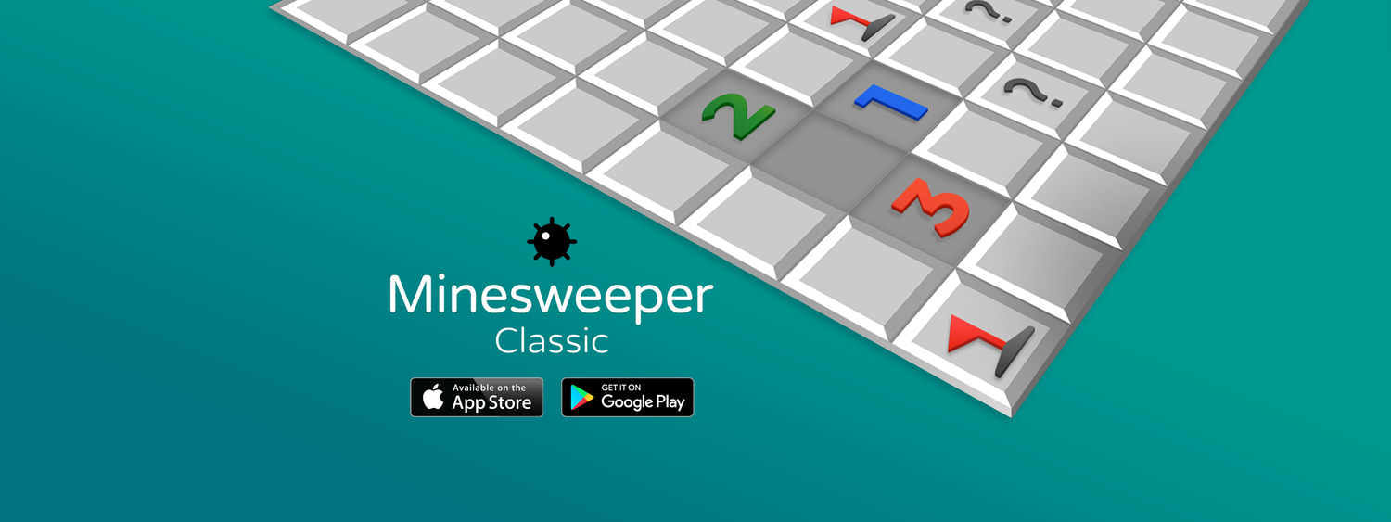
Problema Buscaminas
Miguel Gutierrez
Juanes Murcia

Slide 2
¿Qué vamos
aprender?
Vamos a saber como funciona y se construye un agente que pueda solucionar el problema del buscaminas

Slide 3
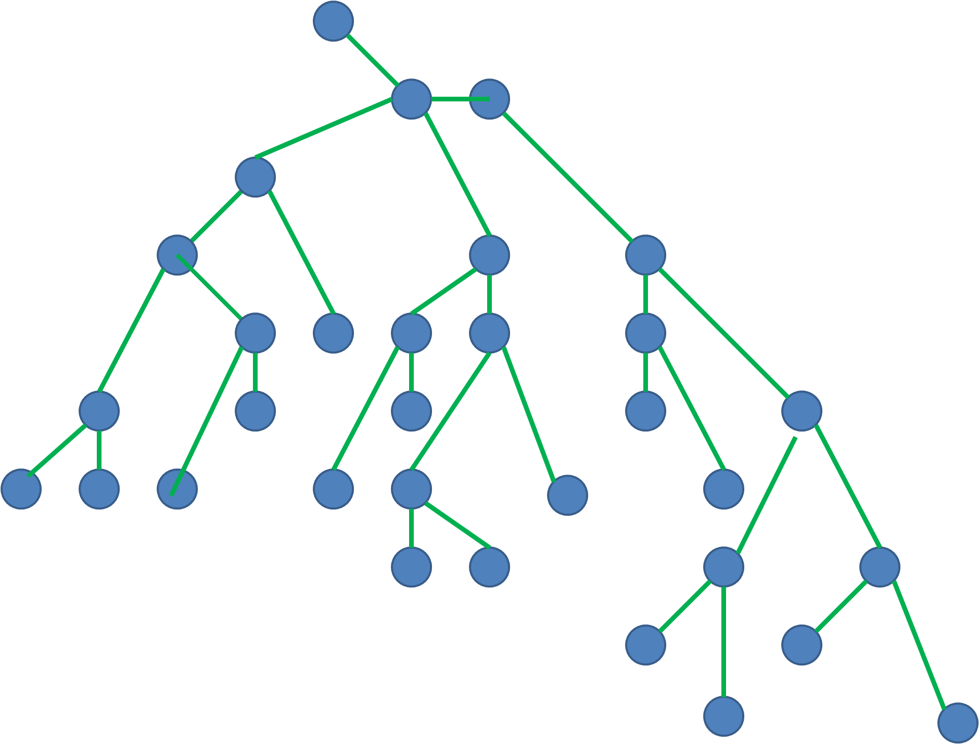

Buscaminas es un Problema NP
Buscaminas es un juego que a medida que aumenta el tablero de minas, crece de manera abrupta el espacio de posibles estados.
Consideremos
$w$: el ancho del tablero,
$h$: la altura del tablero
$k$: el numero de minas
$$n=w ⋅h$$
El numero de posibles estados $s$ se encuentran dados por
$$s =\left({n \atop k}\right)$$

Slide 4
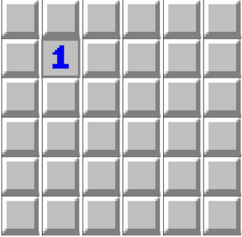
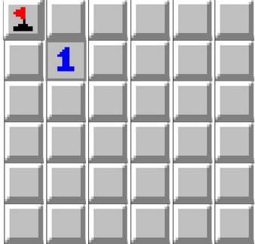
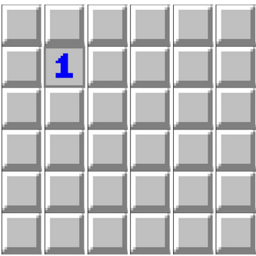
Contexto
Destapar casilla
Poner Bandera
Quitar Bandera

Slide 5
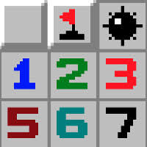
Implementación
Definición formal del problema :
Estado Inicial.
Jugador.
Posibles acciones.
Función de transiciones.
Prueba de objetivo.
Función de utilidad.
Modificación algoritmo ASK

Slide 6
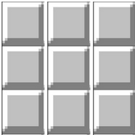


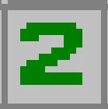

Reglas de Unicidad
$$P\left(0,0,1\right)→\left(¬P\left(0,0,2\right)∧…¬P\left(0,0,8\right)\right)$$

Slide 7
Reglas para reconocer que no hay una bomba
$P\left(0,0,1\right)∧P\left(0,1,9\right)→¬P\left(1,0,9\right)∧¬P\left(1,1,9\right)$

Slide 8
Reglas para reconocer que una bomba
$$P\left(0,0,1\right)∧¬P\left(0,1,9\right)∧¬P\left(1,0,9\right)→P\left(1,1,9\right)$$

Slide 9

Resultados
Implementación de toma de decisiones
Paso a paso
Representación gráfica

Slide 10

Discusión
Mejores Algoritmos y heurísticas
Agregar más reglas

Slide 11
Conclusiones
Complejidad reglas
Computación fuerte
Poner el agente a pensar

Slide 12
GRACIAS !

